Slide 1

Welkom!
Periode 3 – lesweek 11

Slide 2
Voor vandaag:
Check in
Bedank je stagebegeleider
Werken aan LA’s en/of stageassessment. Elkaar beoordelen en oefenen met presenteren
Deadline LA’s = vandaag

Slide 3
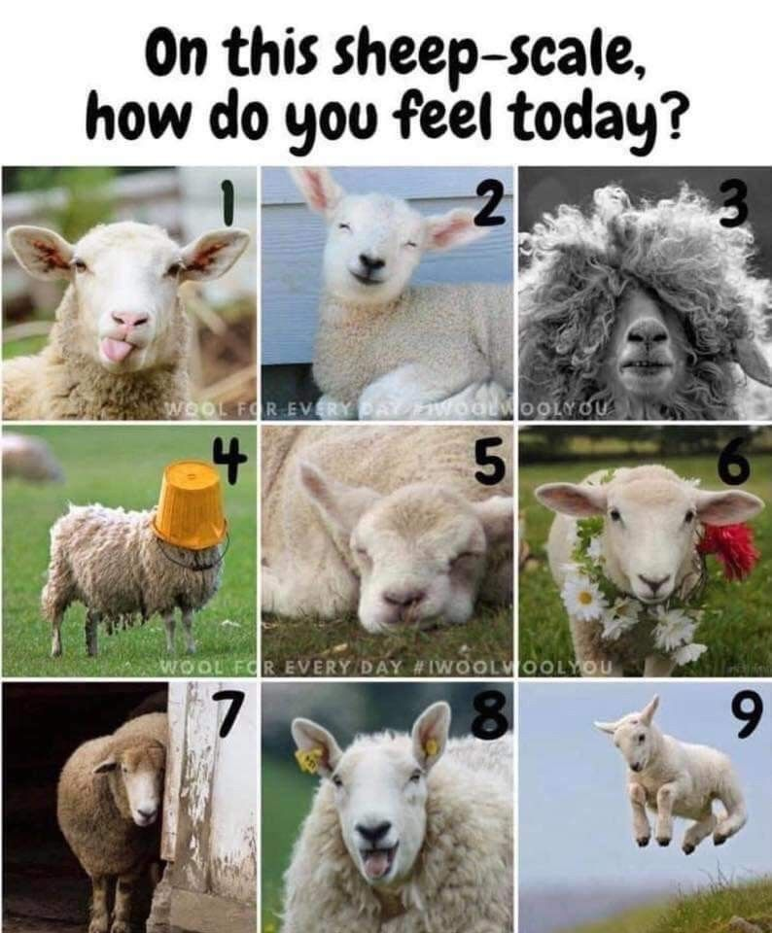
Hoe voel je je m.b.t. je laatste stageweek?
Notes:
Wie zegt, ik voel me als schaap 1, 2, 3 etc. Verdiepingsvragen stellen.

Slide 4

Bedank je stagebegeleider
Notes:
Je stage zit erop. Het bedrijf en de medewerkers hebben veel tijd en energie gestopt in het maken van een leuke en leerzame tijd voor jou. Dat is wel een bedankje waard! Daarom gaan we een bedankbriefje schrijven/ bedankvideo opnemen voor jouw stagebegeleider. Het gaat erom dat je laat weten hoe je jouw stagetijd ervaren hebt. Ook dit is netwerken, je laat iets horen en je geeft iemand feedback over iets wat ook voor diegene weer belangrijk kan zijn. Ga ervan uit dat je stagebegeleider het leuk vindt om nog iets van je te horen en bovendien zal hij/ zij zo’n brief/ video niet verwachten.

Slide 5

Bedank je stagebegeleider
Individueel
Geef in steekwoorden antwoord op de volgende vragen:
Wat vond je leuk aan je stage?
Wat heeft je verrast tijdens je stage?
Wat is het meest bijgebleven van je stage?
Wat heb je allemaal geleerd tijdens je stage?

Slide 6
Bedank je stagebegeleider
Individueel
Schrijf een bedankbrief/ of neem een video op met de volgende inhoud:
Aanhef (aan wie richt je de brief)
Inleiding (waarom je deze brief schrijft/ video opneemt)
Kern (je ervaringen tijdens je stage)
Afsluiting (je bedankt je stagebegeleider en laat eventueel weten nog eens langs te willen komen)

Slide 7
Bedank je stagebegeleider
Tweetallen
Neem in tweetallen jullie brieven/ video’s door:
Lees om de beurt jullie brief voor/ of laat je video zien en geef elkaar feedback op tik- en taalfouten en op de inhoud
Verwerk beiden de feedback in je brief/ video
Verzend de brief/ video vanuit je eigen mailadres

Slide 8

Bedank je stagebegeleider
Klassikaal
Hoe kijk je er op terug?
Hoe vind je het om iemand te bedanken met een brief/ video?
Welke andere manieren zijn er om iemand te bedanken?
Hoe zou jij het ervaren om zelf een bedankbrief te krijgen?

Slide 9


Slide 10

Infographic
een informatieve illustratie
een poster waar je door slim gebruik van tekst en beeld snel veel informatie af kunt lezen
kun je gebruiken om informatie duidelijk en snel weer te geven zodat het direct te begrijpen is

Slide 11

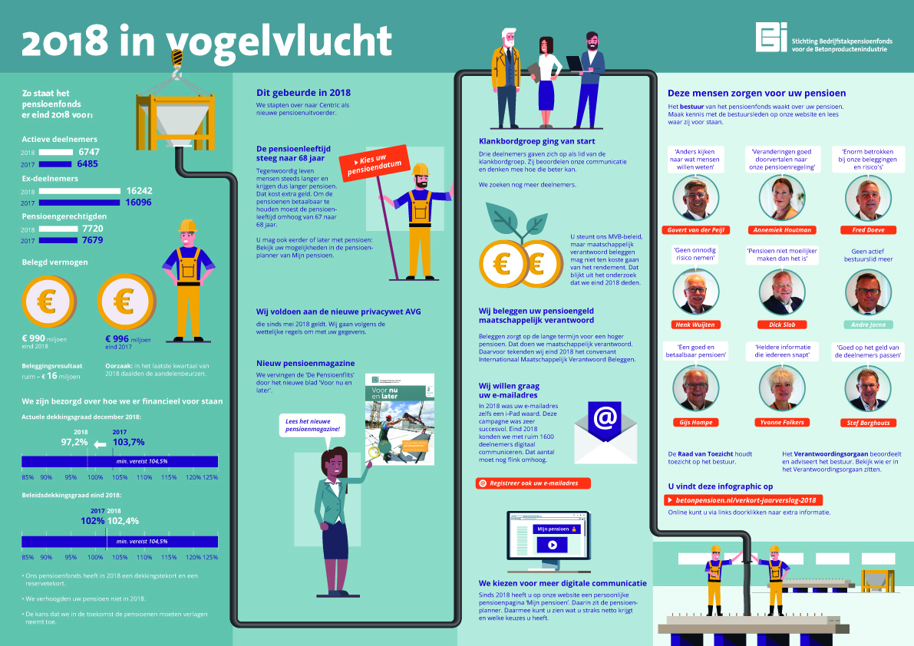

Slide 12
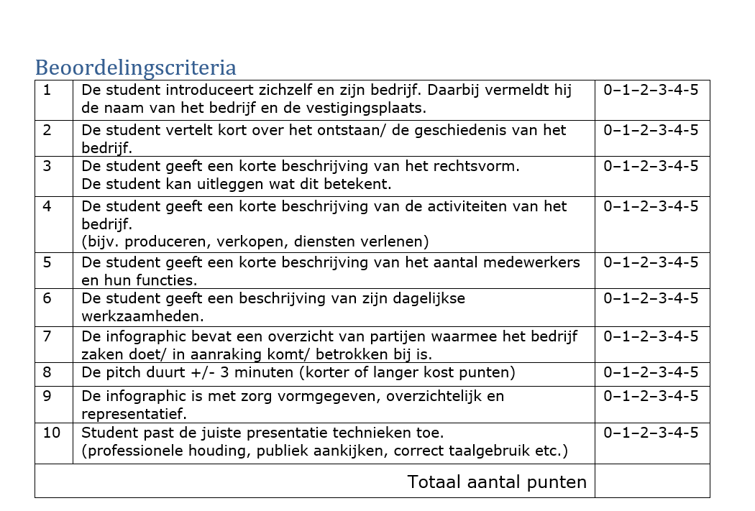
Beoordeling stage door school

Slide 13
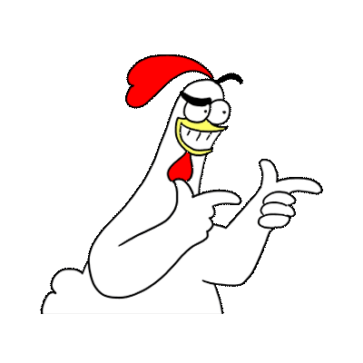
Aan de slag
Zorg dat je LA’s vandaag af zijn en ingeleverd via Teams
Deadline niet behaald = geen stageassessment
Infographic van LA3 maak je aan de hand van het beoordelingsformulier
Klaar daarmee? Beoordeel in tweetallen elkaars infographic → gebruik hierbij het beoordelingsformulier. Geef elkaar nuttige feedback
Tijd over? Oefen alvast eens je pitch

